Slide 1



BÀI 24: HỌC TẬP VÀ VUI CHƠI
Lứa tuổi :Mẫu giáo lớn
Năm học : 2025 - 2026

Slide 2
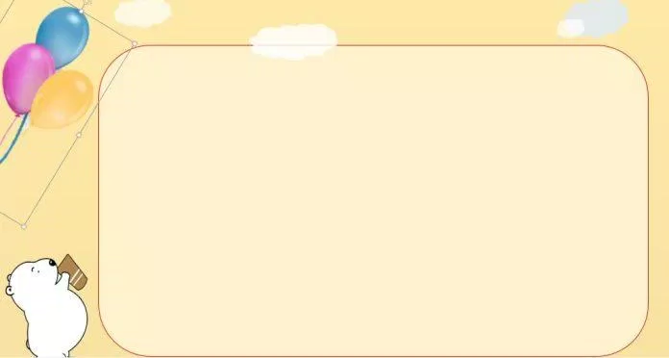

Các con cùng xem tranh với cô nhé!

Slide 3

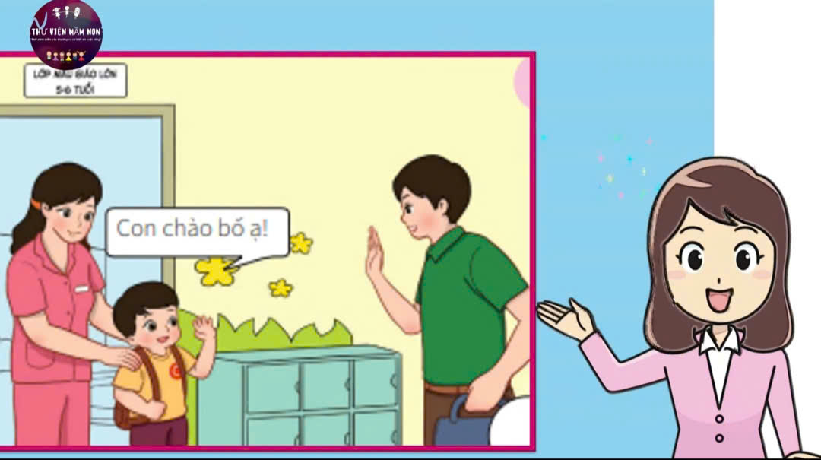

Slide 4


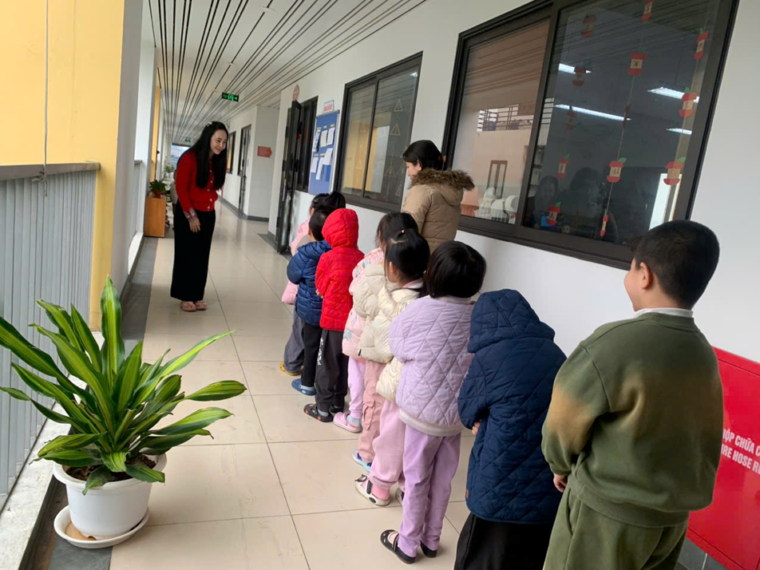
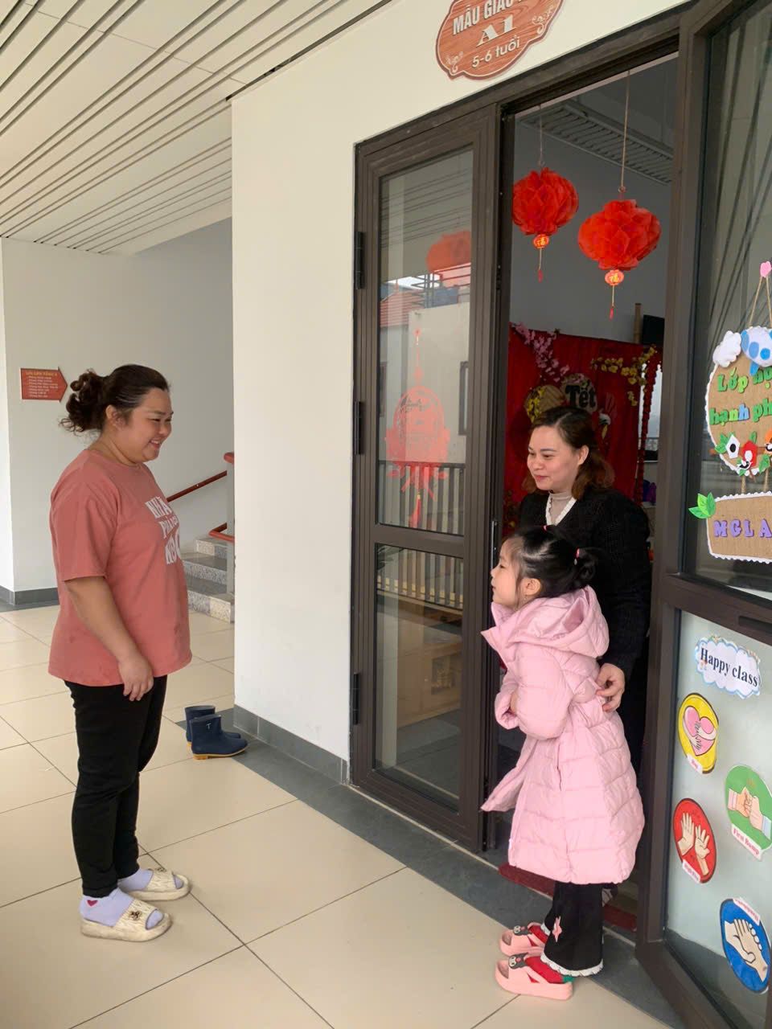
Một số hình ảnh trẻ đến lớp vui vẻ

Slide 5
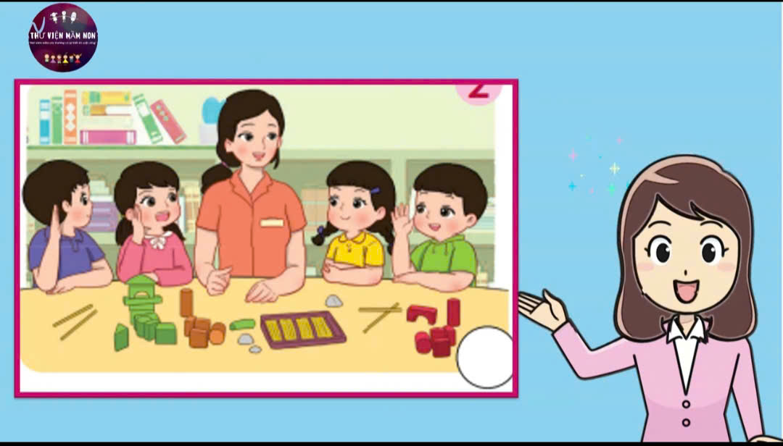

Slide 6
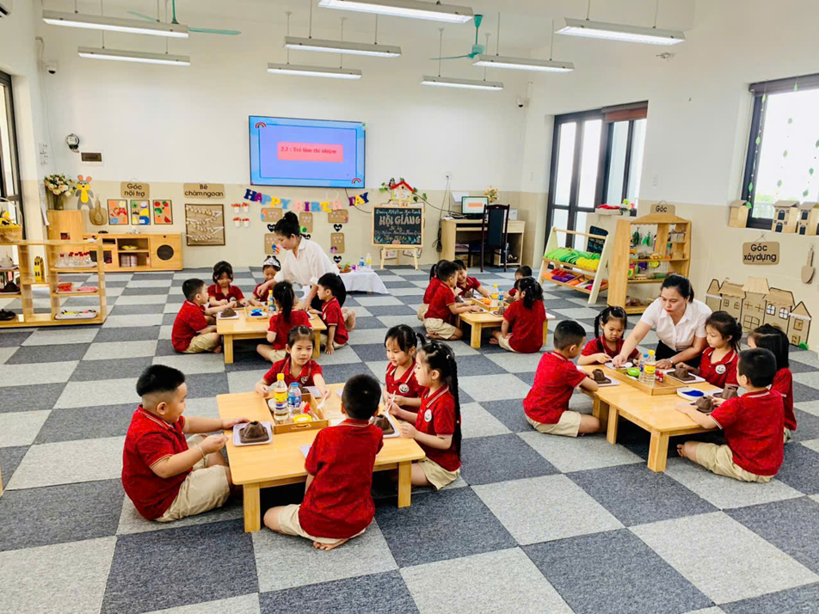
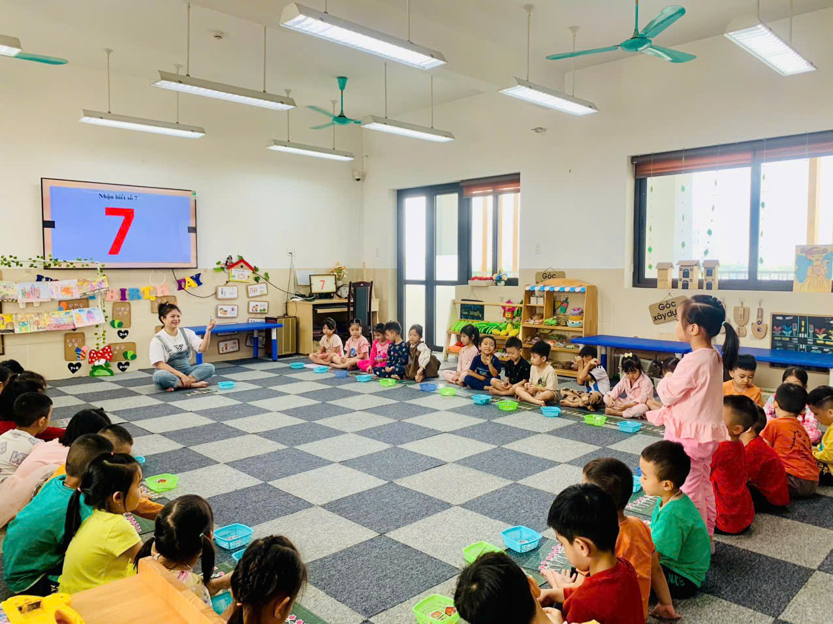
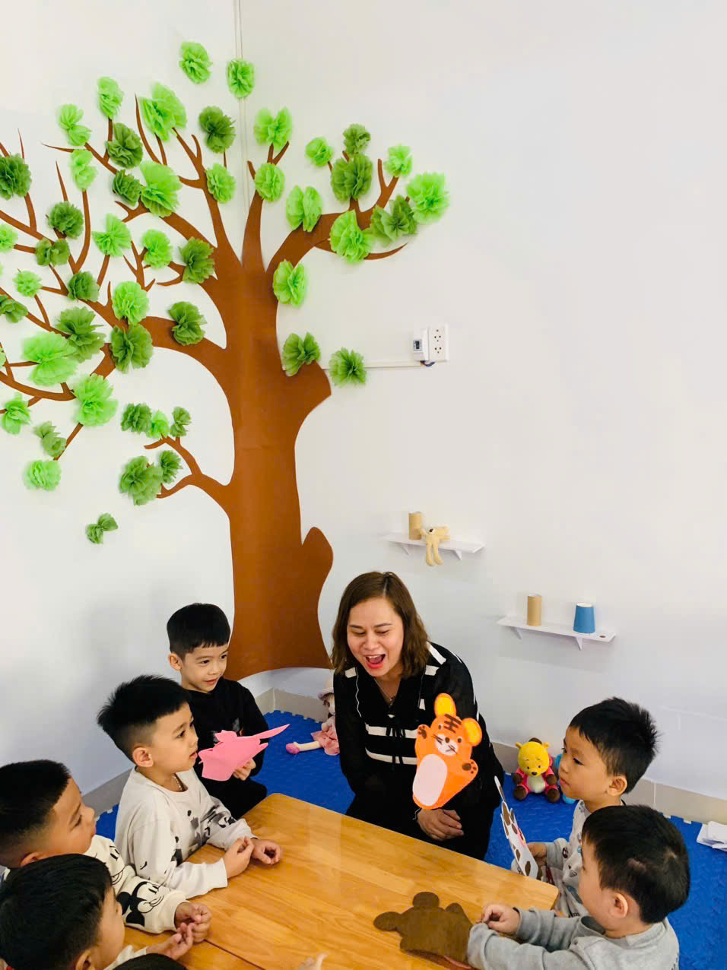
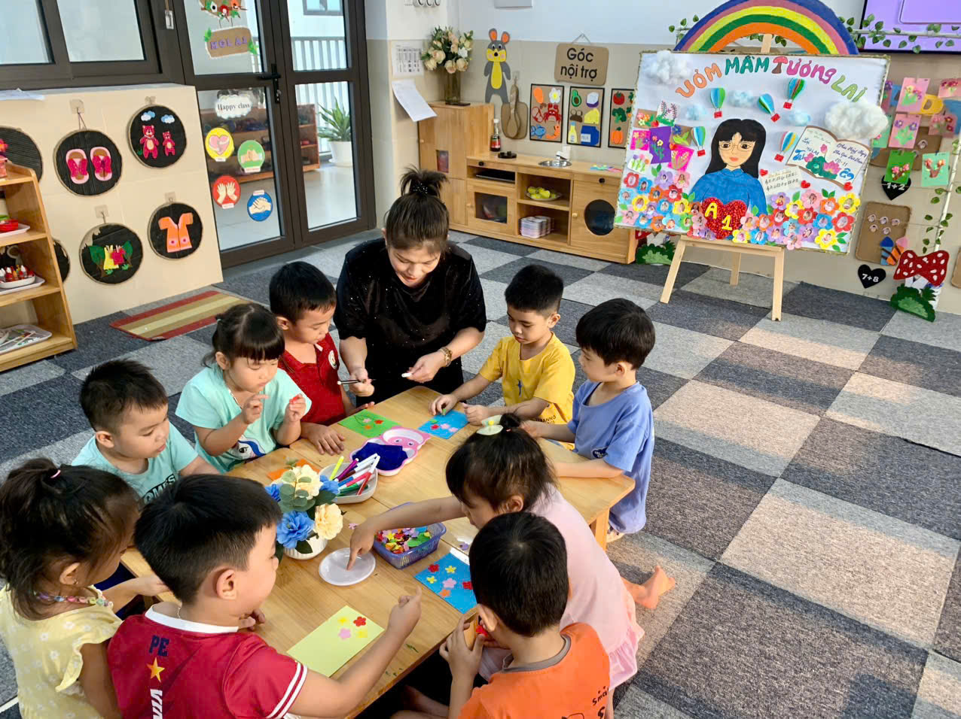
Một số hình ảnh trẻ tham gia cac tiết học tại lớp

Slide 7
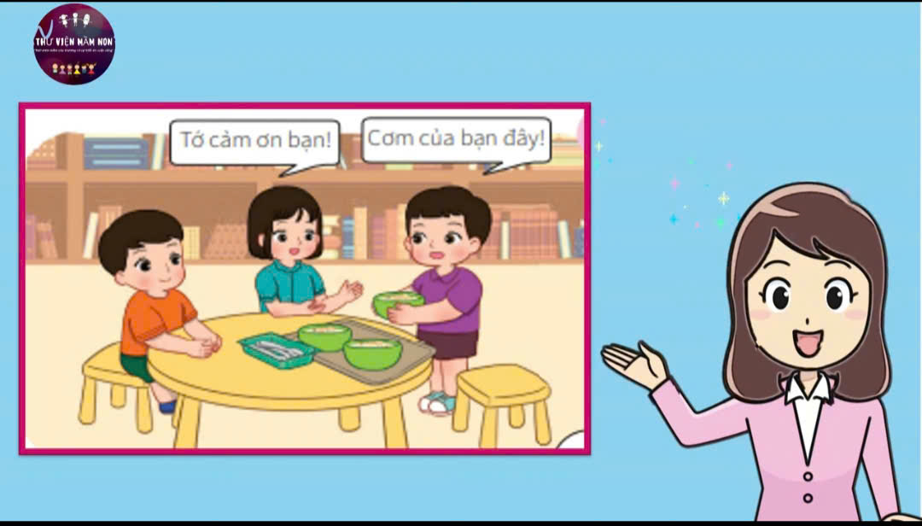

Slide 8
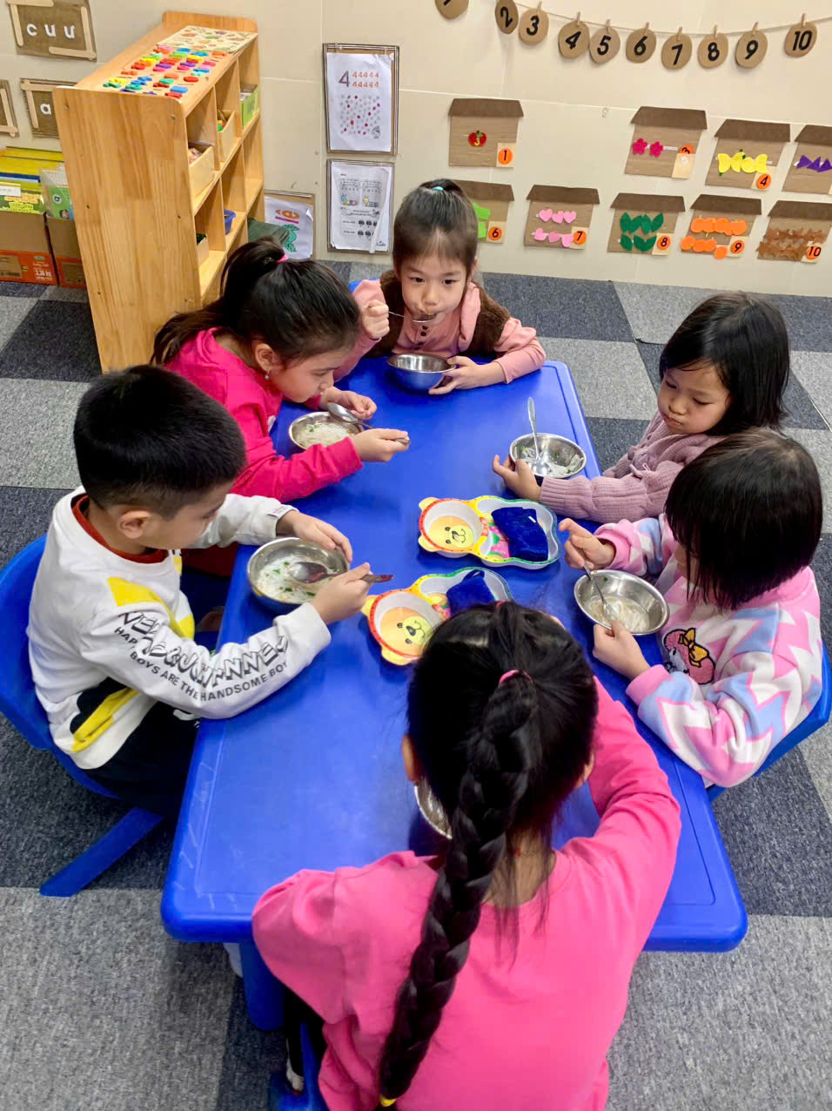
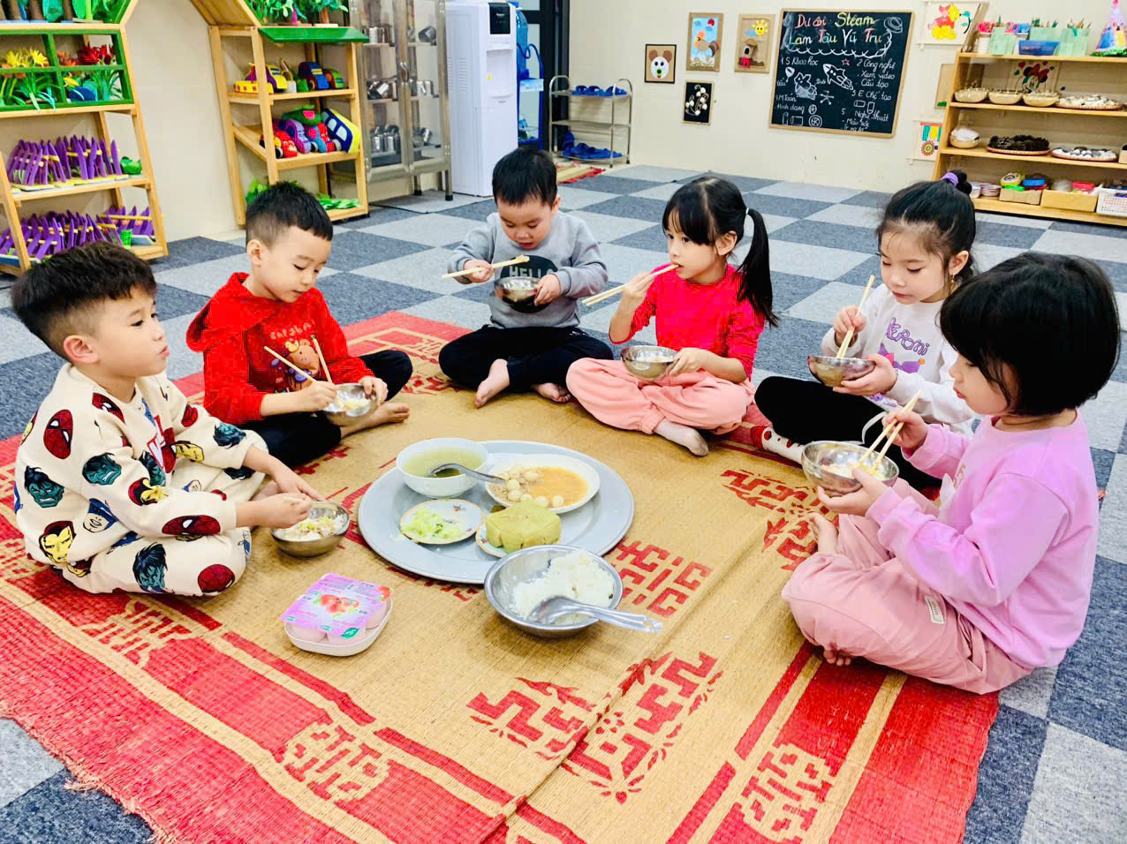
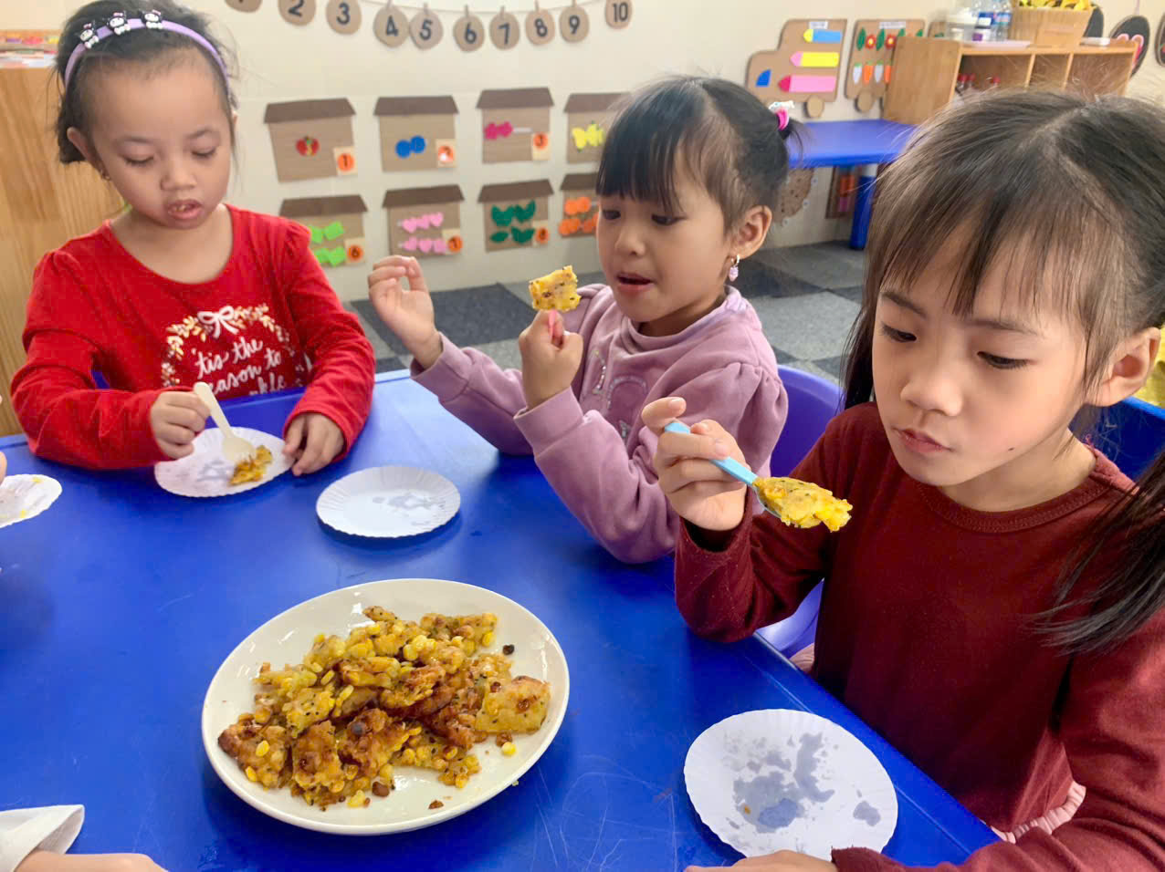

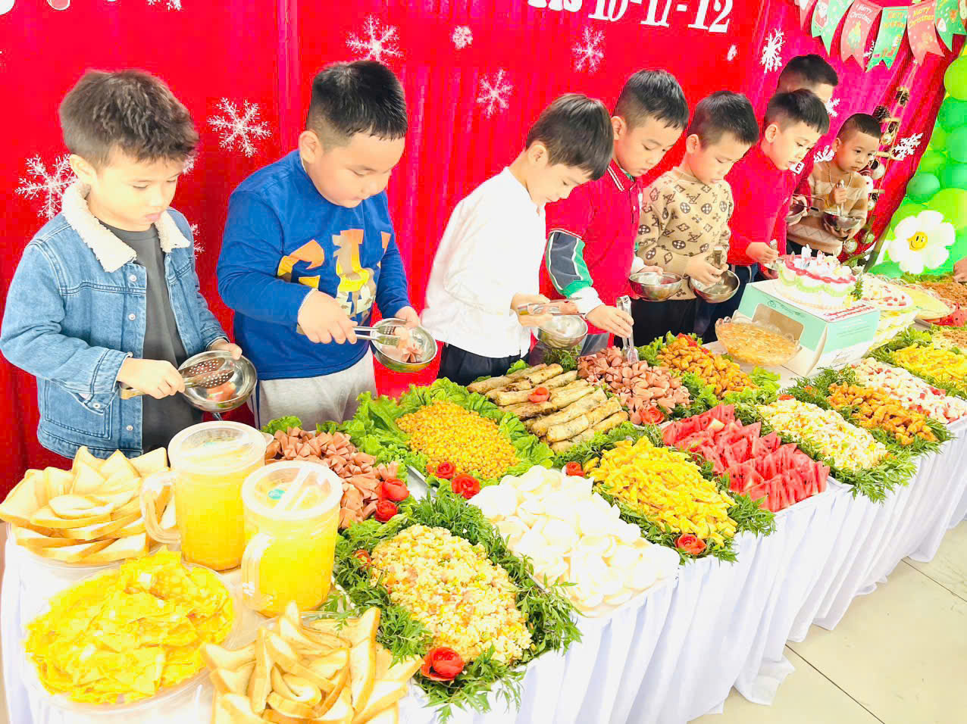
Những hoạt động ăn trưa tại trường

Slide 9
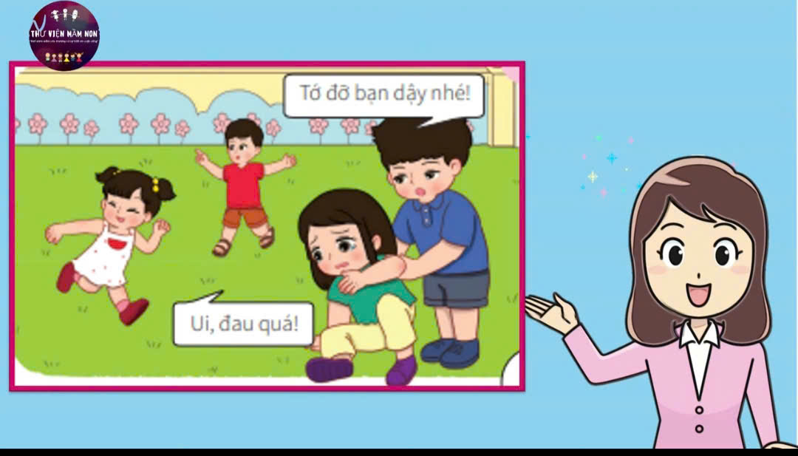

Slide 10
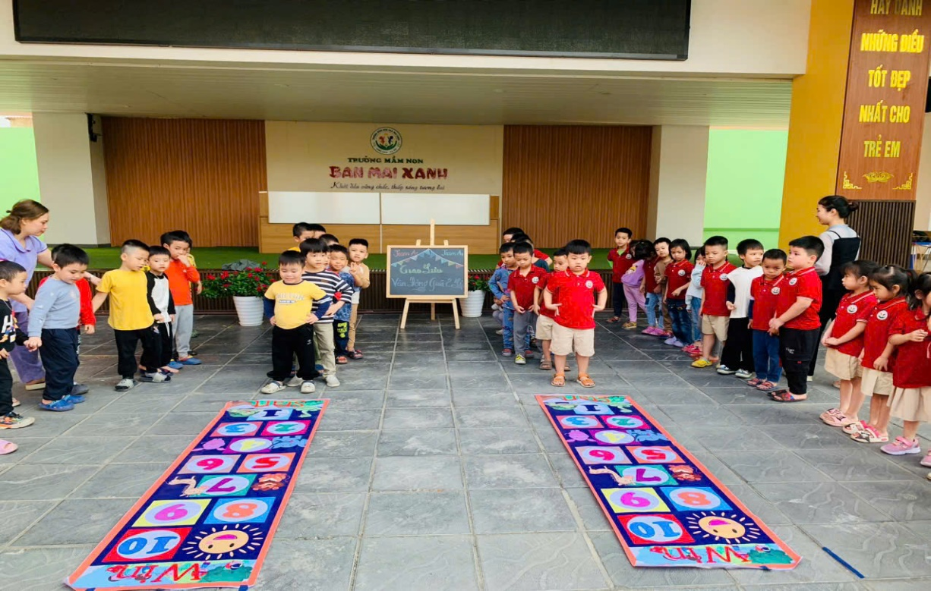
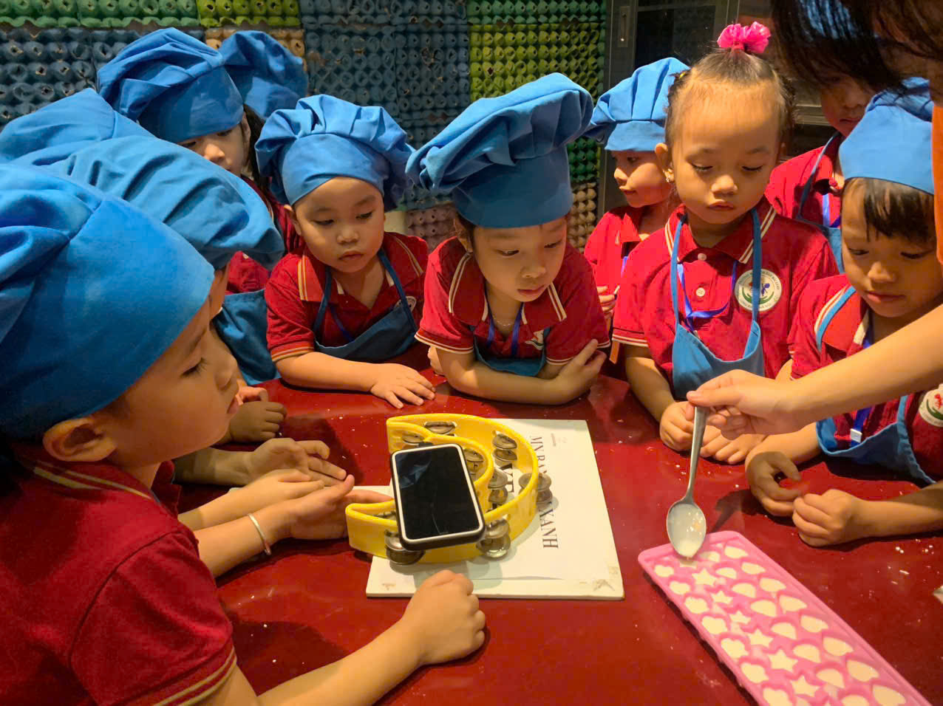
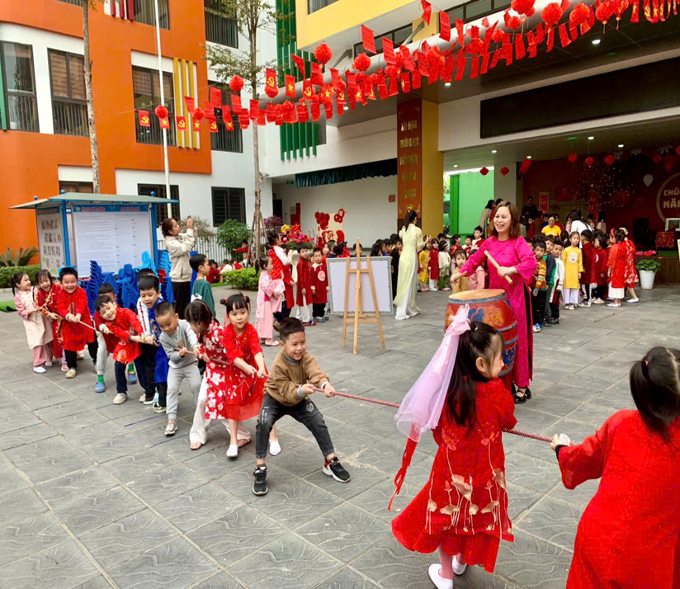
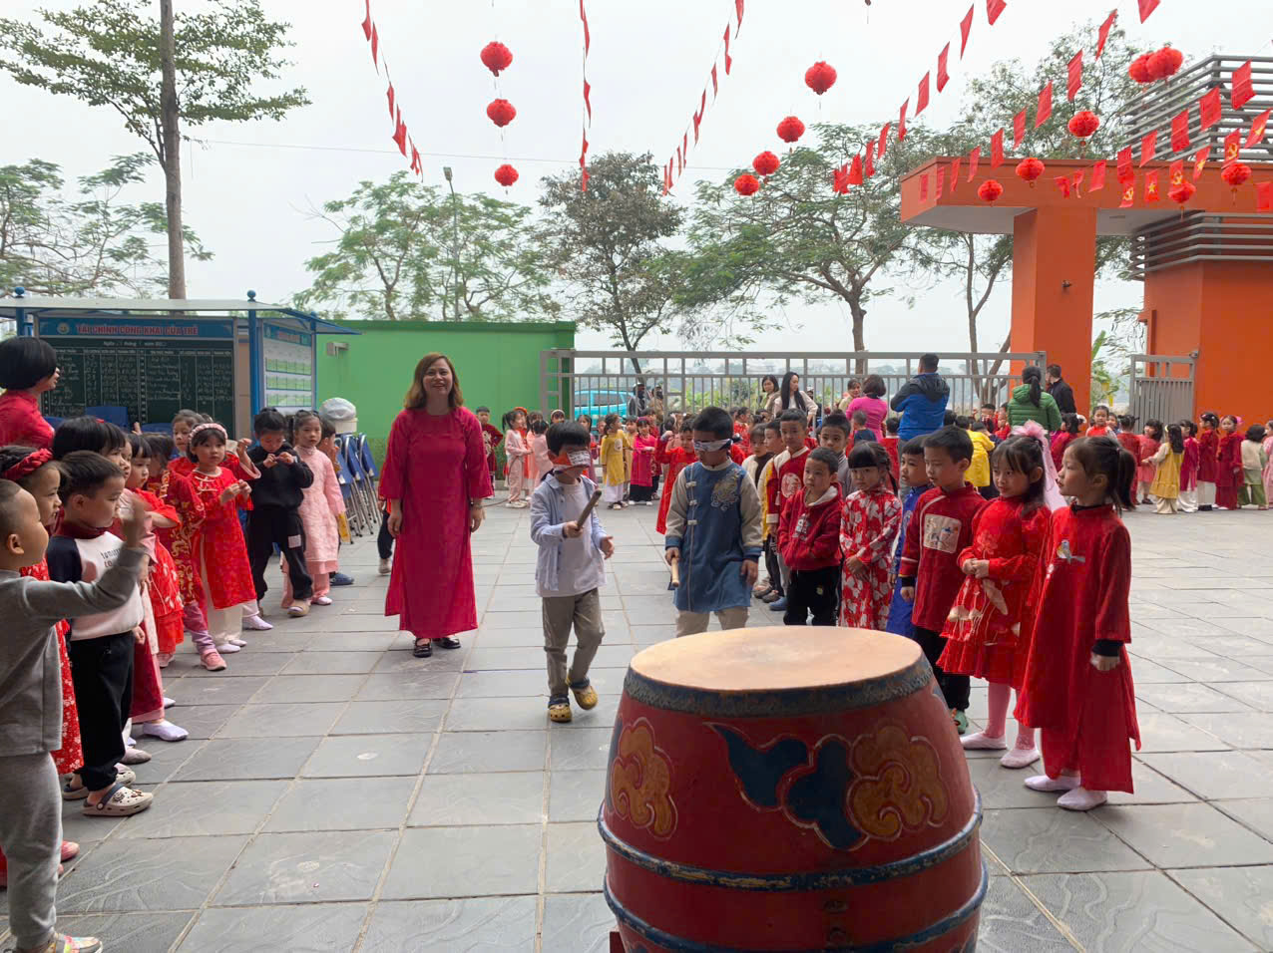
Những hình ảnh thể hiện vui chơi đoàn kết ở trường ,lớp học

Slide 11

Giáo dục
Vui chơi và học tập ở lớp các con nhớ là phải ngoan ,nghe lời các cô .Đến lớp học ,các con thật vui vẻ,thích đi học.Khi chơi các con phải biết chia sẻ,đoàn kết và giúp đỡ lẫn nhau các con nhớ chưa nào!Các con đã biết về 5 điều Bác Hồ dạy chưa nào? Vui chơi học tập tại lớp các con hãy cố gắng thực hiện theo 5 điều Bác Hồ dạy nhé!

Slide 12



Slide 13


Trò chơi: Thử tài bé yêu

Slide 14

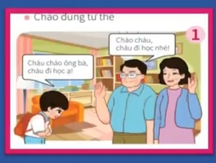
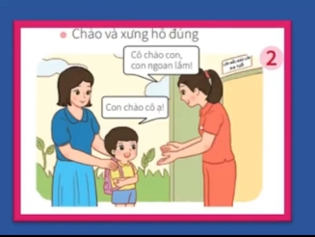
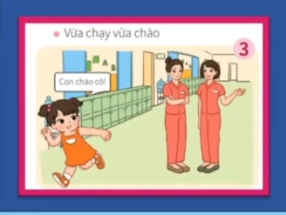
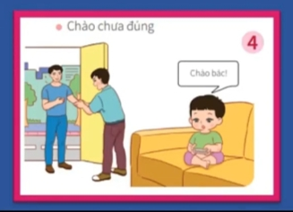
Câu hỏi 1:Trong những bức tranh dưới đây, bức tranh nào thể hiện cách chào hỏi đúng khi gặp người lớn?

Slide 15
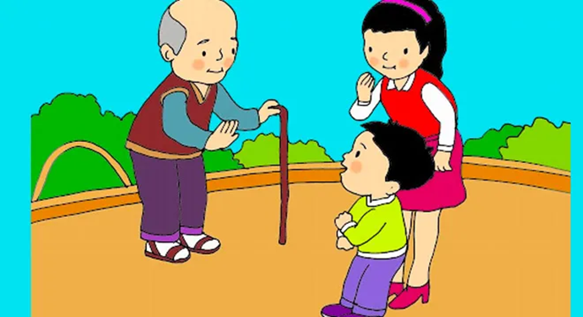
Câu hỏi 2:Các con hãy lựa chọn câu chào phù hợp với hình ảnh trên?
Cháu chào ông ạ!
A
Cháu chào ông nhé!
B
Xin chào ông!
C

Slide 16

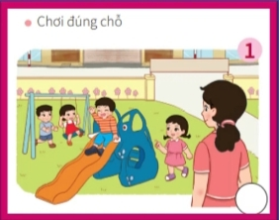
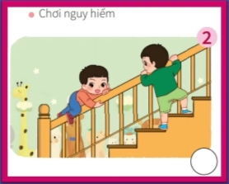
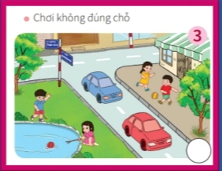
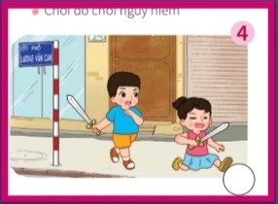
Câu hỏi 3: Trong các bức tranh dưới đây ,bức tranh nào thể hiện bé vui chơi an toàn

Slide 17
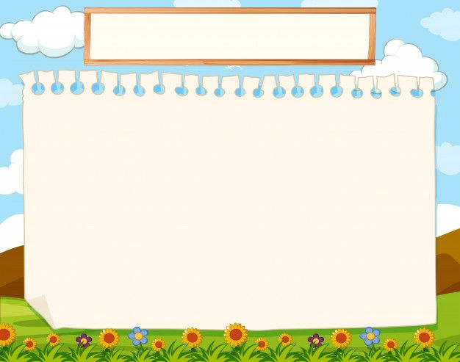
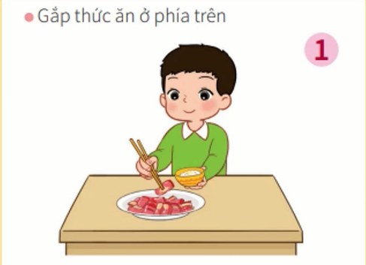
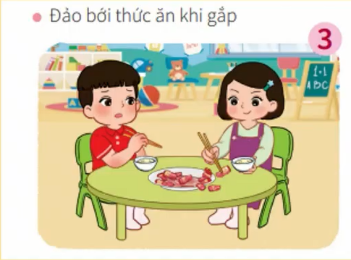
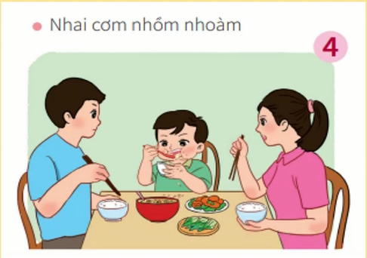
Câu hỏi 4: Trong các hành vi sau đây, hành vi nào sau đây là đúng?
2
3

Slide 18
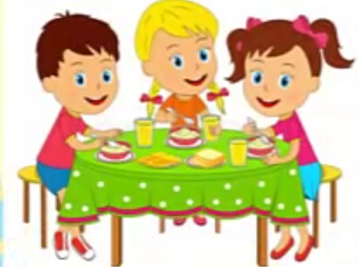
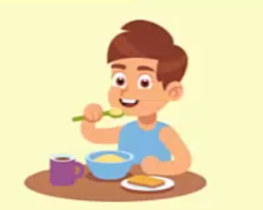
Câu hỏi 5: Bé hãy chọn hành vi chưa đúng khi ăn?
B.Ăn chậm, nhai kỹ, không phát ra tiếng
C.Ăn thật nhanh, vừa ăn vừa nói chuyện
A.Ăn hết suất, không để rơi vãi thức ăn ra bàn

Slide 19

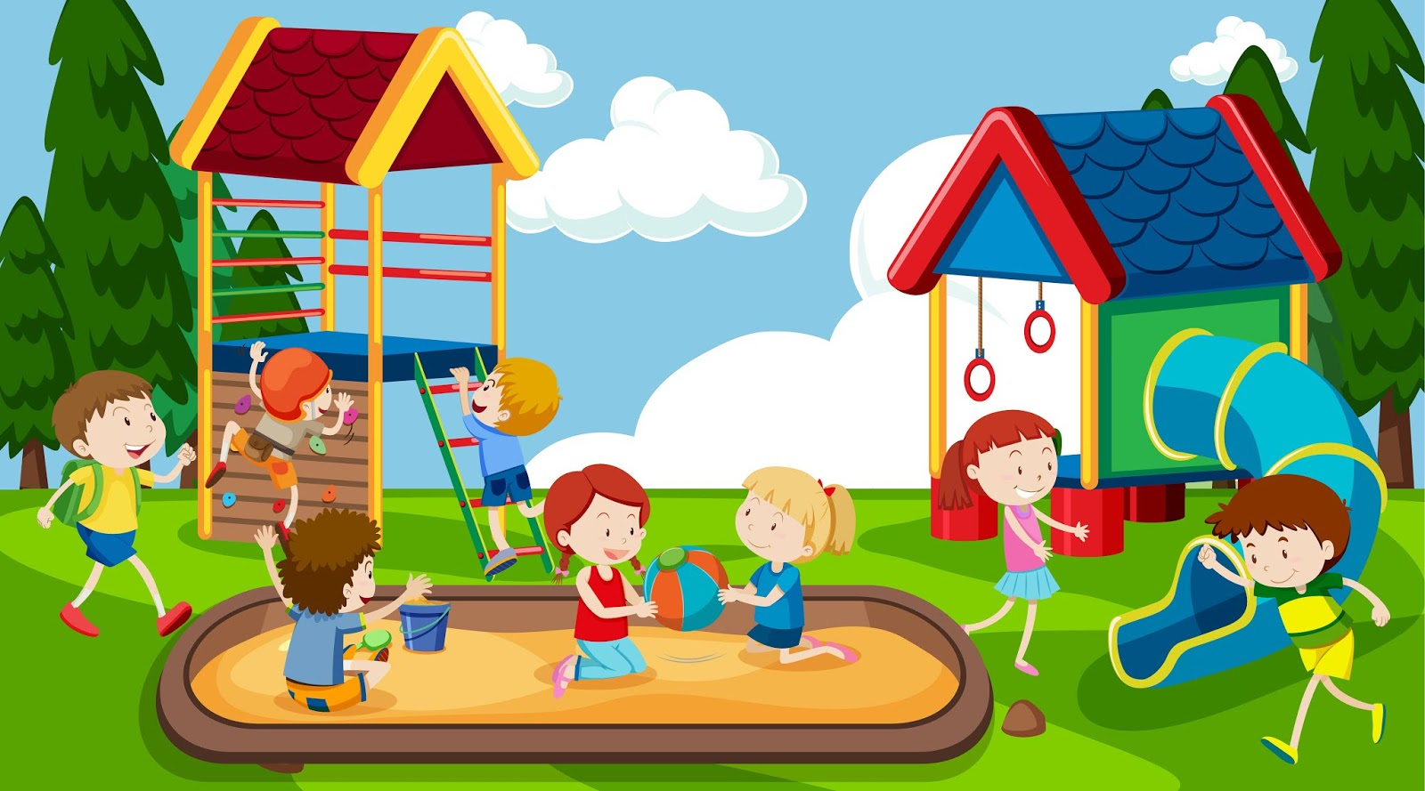
Câu hỏi 6: Các con hãy chọn câu trả lời đúng cho bức tranh?
B.Chơi nguy hiểm
C.Chơi không đúng chỗ
A.Chơi đúng chỗ

Slide 20
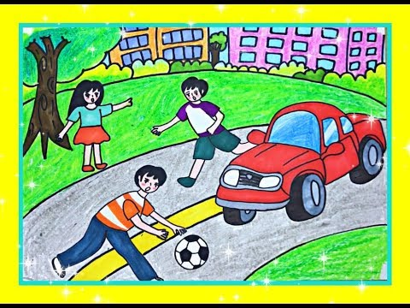
Câu 7: Hãy qua sát bức tranh sau có thể hiện cách vui chơi an toàn không ?
A. Có
B.Không

Slide 21

Xin chào và hẹn gặp lại các con!

